Slide 1
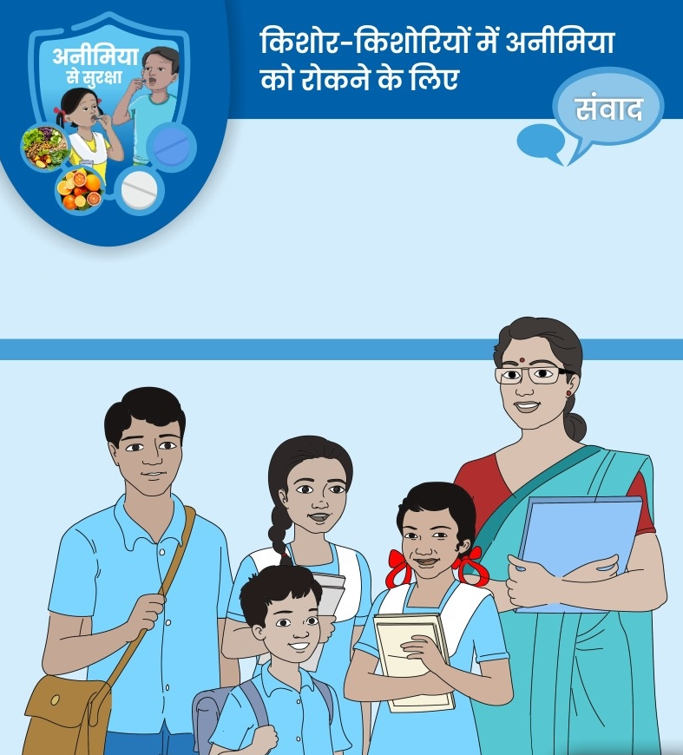




किशोरावस्था में अनीमिया पर प्रशिक्षण
अनीमिया के बारे में बात करना: शिक्षकों के लिए
मॉडयूल 2

Slide 2
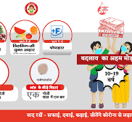
किशोरावस्था में अनीमिया
संवाद कैसे करें

Slide 3

सत्र डिज़ाइन
सत्र के उद्देश्य व विषय वस्तु बताएं
संवाद लूप व फीडबैक का महत्व बताएं
चर्चा करें कि धारणाएं कैसे संवाद पर असर डालती हैं
माता-पिता और छात्र-छात्राओं के साथ आवश्यक संवाद पर चर्चा
IEC और इसके उपयोग पर चर्चा
समूह कार्य- अनीमिया के प्रमुख संदेशों को पाठ योजनाओं में शामिल / एकीकृत करना

Slide 4
सत्र के उद्देश्य
अनीमिया के बारे में बातचीत करने के लिए शिक्षकों को क्या भूमिका निभानी होगी।
अनीमिया पर मुख्य संदेशों की सूची बना लेंगे।
अनीमिया पर माता-पिता और छात्र-छात्राओं को संदेश देने के लिए मंचों/प्लेटफार्मों और अवसरों की पहचान कर लेंगे।
उन प्रणालियों/Methodologies की योजना बना लेंगे जिन्हें अपनाया जा सकता है।

Slide 5
अनीमिया के लक्षण–
जो लागू हों उन पर निशान लगाएं
VISIBLE SYMPTOM | हाँ | नहीं
चिड़चिड़ापन
नाजुक नाखून
थकावट
फीकी त्वचा
गले में सूजन
चक्कर आना
झुकी हुई पलकें
ध्यान नहीं लगा पाना
उच्च ब्लड प्रेशर
निचले पैर में एंठन
कमजोरी
सीखने में कठिनाई
त्वचा का काला होना
फीकी जीभ
उत्साह न होना

Slide 6
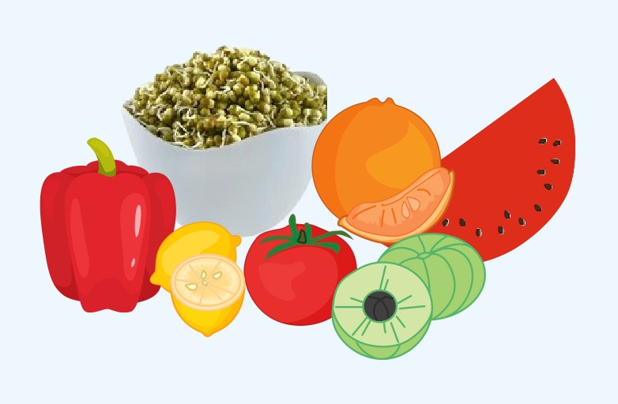
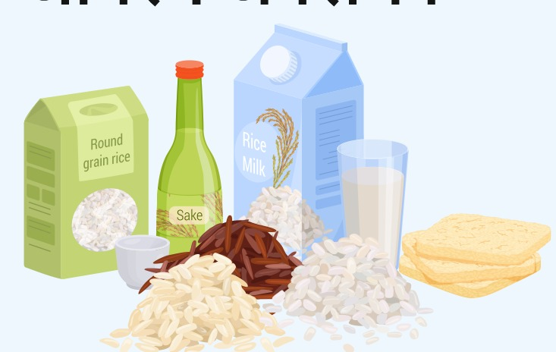
आयरन अवशोषक और आयरन अवरोधक / सप्रेसर्स के नाम याद करें
आयरन अवशोषक/सहायक Foods / Drinks that Enhance
आयरन अवरोधक/बाधा डालने वाले Foods / Drinks that inhibit

Slide 7
संदेश देने वाला
संदेश
संदेश प्राप्त करने वाला
चैनल / माध्यम
चैनल / माध्यम
फीडबैक
संवाद के तत्व / घटक

Slide 8
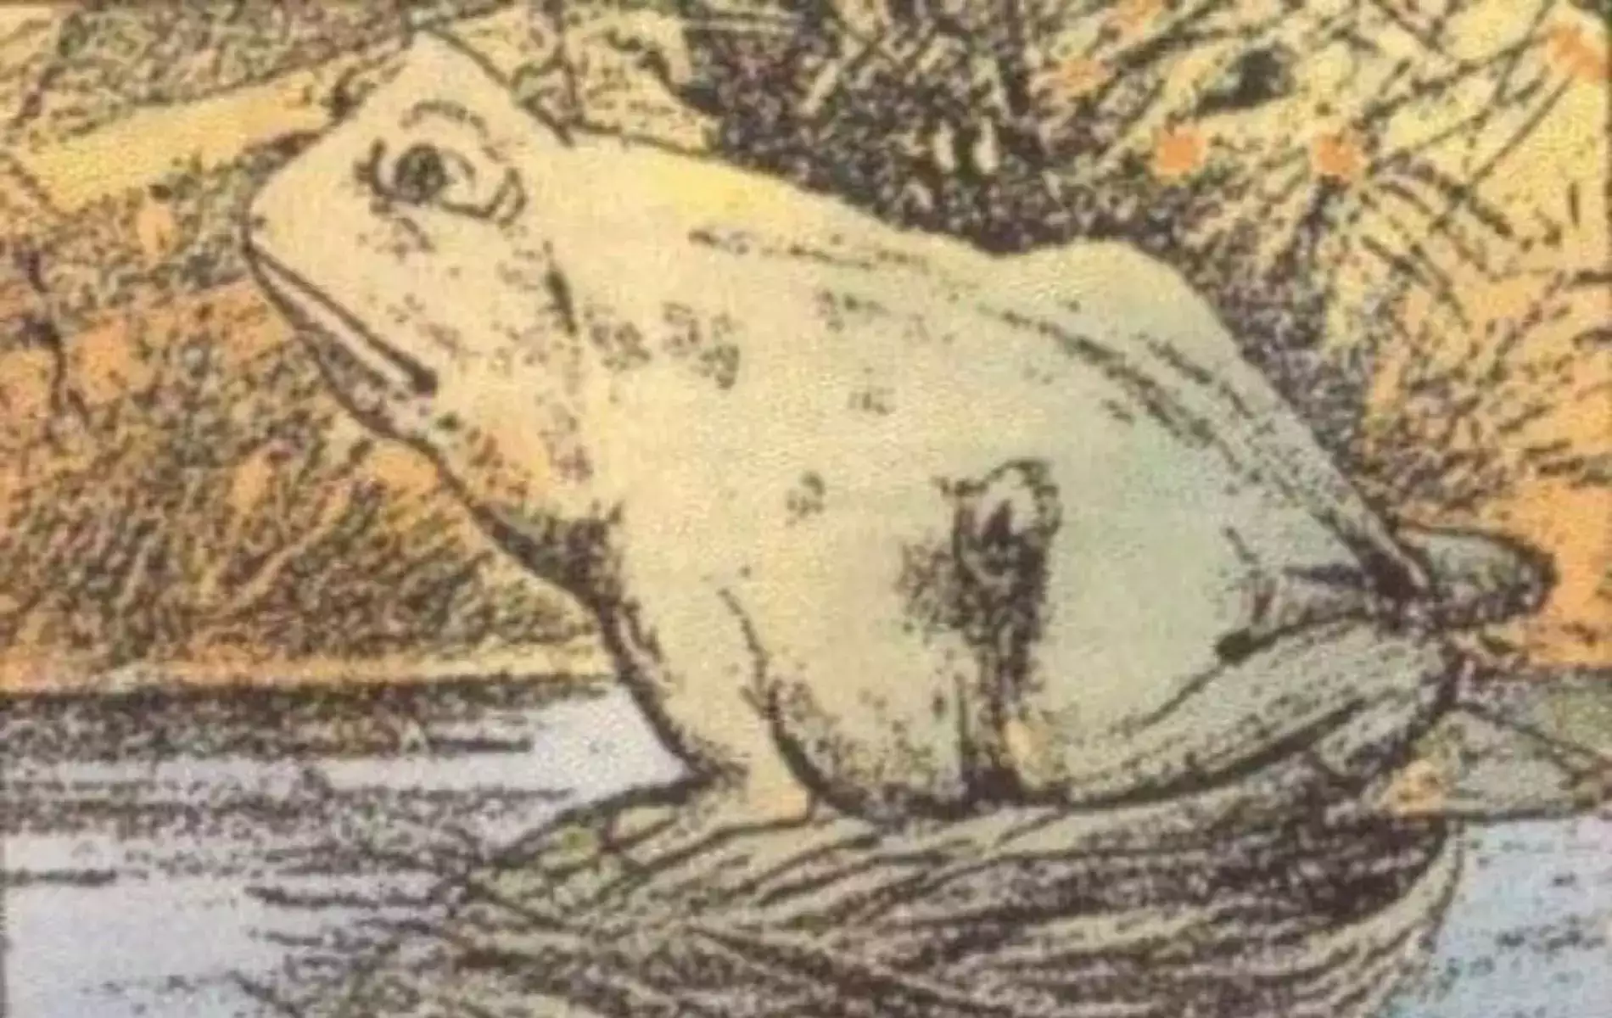
IFA की गोली या कुछ और?

Slide 9
अनीमिया के लिए संवाद में शिक्षकों की भूमिका
हम संवाद कब करते हैं?
हम अनीमिया की रोकने के लिए माता-पिता और बच्चों से कौन से कदम उठाने (कार्यवाही करने) की अपेक्षा करते हैं?

Slide 10
माता-पिता से कौन से व्यवहारों की उम्मीद है
घर में पौष्टिक भोजन बनाएं। भोजन में सभी 5 खाद्य समूहों - आयरन युक्त, प्रोटीन युक्त, फोलेट युक्त, कार्बोहाइड्रट युक्त को शामिल करें।
1
सुनिश्चित करें कि IFA की नीली गोली समय पर और सही ढंग से ली जाए।
2
नियमित रूप (6 माह में एक बार) से कृमि मुक्ति/पेट के कीड़ों से मुक्ति के लिए एल्बेंडाज़ोल गोली अपने बच्चे को दें।
3
खाना खाने से पहले और शौच के बाद साबुन से हाथ धोएं।
4
व्यक्तिगत तथा शौचालय की स्वच्छता को प्रोत्साहित करें जैसे शौचालय में चप्पल पहनकर जाना, नाखून काटना, मिट्टी में खेलते समय हमेशा चप्पल पहनना, नियमित स्नान करना आदि।
5
बेटियों का खास ख्याल रखें, खासकर माहवारी के दिनों में। बेटियों को माहवारी में पौष्टिक भोजन दें।
6

Slide 11
छात्र-छात्राओं से कौन से व्यवहारों की उम्मीद है
IFA
स्कूल में स्कूल समन्वयक की सलाह के अनुसार IFA की नीली गोली हर हफ्ते लें।
हाथ धोना
शौच के बाद और ख़ाना खाने से पहले साबुन से हाथ धोएं।
स्वच्छता
व्यक्तिगत स्वच्छता और शौचालय की स्वच्छता बनाए रखें, जैसे शौचालय में चप्पल पहनकर जाना, नाखून काटना, मिट्टी में खेलते समय हमेशा चप्पल पहनना, नियमित स्नान करना आदि।
एल्बेंडाज़ोल
शिक्षक की सलाह के अनुसार कृमिनाशक गोलियाँ (एल्बेंडाज़ोल) लें, प्रत्येक 6 माह मे एक गोली।
आहार
उचित, पौष्टिक भोजन करें। फास्ट फूड का नियमित सेवन न करें।

Slide 12
व्यवहार परिवर्तन के चरण: क्या आप इनको सही क्रम में लगा सकते हैं?
आज़माना
………………………………………………………………………………………………………………………
ज्ञान और कौशल
………………………………………………………………………………………………………………………
जारी रखना ………………………………………………………………………………………………………………………
जागरूकता
………………………………………………………………………………………………………………………
नियमित कायम रखना
………………………………………………………………………………………………………………………
इच्छा
………………………………………………………………………………………………………………………
दोहराना
………………………………………………………………………………………………………………………
Notes:
Say that in the earlier session we have established how the Socio-Ecological Model shows where our communication should be focused.
In this session we are going to learn how people change their behaviours and what can we as health workers do to help people make that change.
Facilitator will then divide the participants in four groups (groups can continue from previous session) and hand over the statements (Written on the slide, please cut out individual statements and give) in each group asking groups to arrange the statements according to the stages of change that an individual will go through. Time given is 5 mins
Ask groups to glue the statements on a chart paper and display the chart paper on their table.
Groups walk around and check in the other two groups (10 mins)
Get together and take a consensus on which order of levels of behavior change is correct
Now show the next slide

Slide 13
व्‍यवहार परिवर्तन प्रक्रिया
जागरूकता
नियमित कायम रखना
इच्‍छा
किसी भी स्‍तर पर छूट सकते हैं।
जारी रखना
ज्ञान और कौशल
दोहराना
आज़माना
Notes:
Discuss the 7-step process from Awareness-Desire-Knowledge and Skills-Try out-Repeat-Maintain and Sustain. Discuss what is done at each stage.
Facilitator’s note
Awareness: Awareness is the first step of change process. It can come from any source such as neighbours, relatives, friends, ASHA, ANM, AWW, NGO staff or any other functionary. It could also be through media -Radio, TV, News Paper, posters, banners etc.
Desire: Once the same message is heard several times (say every child should be immunised or every child should be in school or institutional deliveries are safest for mother and child etc.) one develops the desire to try out or test the change.
Knowledge & Skill: Now that one desires the change, the person would require some more information and necessary skill (for example a new mother will require the skill of breast attachment for her new born) and knowledge (the new mother should know how to understand her baby has taken enough feed during the day). Field staff has a very important role to play in providing this information.
Try Out: At this stage person has a desire and he has acquired necessary skill & knowledge and therefore she tries out to test the new behaviour.
Repeat: Here the individual assesses the experience of trying out the change behaviour. If the experience is negative there is every possibility that the person drops out from the process. However, if the assessment is positive, the tendency would be to try it again. In other words REPEAT the action.
Maintain: If the experience of step five is good, the person tends to repeat and also maintains the behaviour change.
Sustain: Once the person goes through above six steps and feels satisfied with the outcome of behaviour change she accepts it as a standard for herself and becomes the advocate of that change process.
Now ask participants what they think should be the communication at each stage when the health worker facilitates the individual to adopt the process and move to the next level)

Slide 14
व्‍यवहार परिवर्तन संचार
लाभों और जोखिमों पर चर्चा
जागरूकता
आदर्श के रूप में प्रस्‍तुत करना, व्‍यवहार की पैरवी करने का अनुरोध करना
नियमित कायम रखना
इच्‍छा
कौशल और सहयोग उपलब्‍ध कराना
किसी भी स्‍तर पर छूट सकते हैंA
प्रोत्‍साहन देना, सहयोगी माहौल बनाना
जारी रखना
ज्ञान और कौशल
प्रोत्‍साहन देना, समर्थन करना, सहयोगी वातावरण कायम रखना
दोहराना
आज़माना
प्रोत्‍साहन देना, सहयोगी माहौल बनाना, समस्‍याओं के समाधान में सहयोग करना
प्रोत्‍साहन देना, समर्थन करना, सहयोगी वातावरण कायम रखना
Notes:
Summarise the communication required to move. (What should the field staff communicate to move the individual to the next level)
Check participant understanding of the process by using situations.
Facilitator’s note
Communication Dos for the Health Worker at each step:
Step 1: Role of Health Worker is to use IEC material to communicate the relevant message to mothers with children upto two years and their influencers for spreading awareness about immunisation. Health Worker can also remind/refer to the messages being given through TV, Radio and other communication mediums.
Step 2: To generate desire, Health Worker has to convey health messages repeatedly and discuss its benefits with the mother and other influencers in the family. Also, Health Worker needs to explain health risks associated with missing and why it is important that a child is fully immunised.
Step 3: Now the mother is aware and has desire but still she may not be enthusiastic enough to try out new behaviour. This is the stage where role of Health Worker is very critical as a counsellor, She/he needs to provide necessary skill, knowledge and support to the prospective beneficiary by way of clarifying her doubts, providing detailed information about immunisation services and their delivery process in a friendly way.
Step 4: At this stage Health Worker provides supportive environment and motivates the mother to try out the new behaviour. Also, she needs to sort out possible barriers that may come from community and family against the new behaviour.
Step 5: Health Worker needs to keep in touch with the mother and family who have just taken the baby for the immunisation so that problems, if any, post adoption of new behaviour, may be addressed to their satisfaction so that they repeat it.
Step 6: Here also Health Worker needs to keep the mother motivated and provide supportive environment so that the mother maintains new behaviour and takes the child for the next immunisation as well.
Step 7: If Health Worker has followed above six steps meticulously, the mother will get convinced with the benefits of new behaviour and will accept it as her standard habit. She not only sustains the new behaviour but canvasses with others to adopt the new behaviour. Health Worker should use these persons as their key influencers and advocates for the health behaviour.

Slide 15
संवाद से अपेक्षाएं
किसी विशेष मुद्दे/विषय पर जानकारी देना
01
दी जाने वाली जानकारी का उपयोग करने के लिए प्रेरित करना
02
सलाह देना कि जानकारी का उपयोग कैसे करें, समर्थन करना और कौशल का निर्माण करना ताकि कार्यवाही की जा सके।
03

Slide 16
आप संवाद के कौन से कदम उठायेंगे?
What communication action will you take?
दी गई स्थितियाँ पढ़िए
स्थिति के आधार पर आप क्या करेंगे:
- जानकारी देंगे
- जानकारी का प्रयोग करने के लिए प्रोत्साहित करेंगे
- कार्यवाही को अमल में लाने के लिए परामर्श देंगे

Slide 17
व्यवहार परिवर्तन के चरण
स्थिति 1: आपकी विद्यार्थी श्रुति के सभी विषयों में ग्रेड लगातार गिर रहे हैं। आप उसके माता-पिता से बात करते हैं और उसकी अनीमिया की जांच करने और उसे नियमित रूप से IFA गोली देने का सुझाव देते हैं। श्रुति के माता-पिता ने यह कहते हुए इनकार कर दिया कि उन्होंने सुना है कि यह एक घोटाला है और यह सिर्फ एक और तरीका है जिससे उद्योग वाले लोग पैसा कमाते हैं।
स्थिति 2: टेबल टेनिस में कई ट्रॉफियां जीत चुके राज को अब ब्रेक के दौरान क्लास में बैठे देखा जाता है। उसके दोस्तों की शिकायत है कि अब उसके साथ रहना अच्छा नहीं लगता। जब आप राज की माँ से राज को आयरन की गोली देने की बात करते हैं, तो वह कहती है कि उन्होंने उसे गोलियाँ दी थीं, लेकिन राज को गंभीर कब्ज की शिकायत होने पर गोलियां देना बंद कर दिया।
स्थिति 3: करन और नासिर बहुत अच्छे दोस्त हैं। नासिर आपके पास यह कहने आया है कि उसे करन बहुत सुस्त लगता है और हो सकता है कि करन में आयरन की कमी हो। नासिर करन को उसकी समस्या से निपटने में मदद करने के लिए आपकी इजाज़त मांगता है और शायद करन के साथ अपना टिफिन शेयर करने का सुझाव दे सकता है। वह आपसे करन के माता-पिता को आयरन की गोली के बारे में बताने का भी अनुरोध करता है।

Slide 18
उत्तर कुंजी:
स्थिति 1 | श्रुति के माता-पिता को आयरन की गोली के बारे में पता है लेकिन आयरन की गोली के बारे में जानकारी पर संदेह है। उनकी चिंताओं व संदेहों को दूर करेंगे, सही जानकारी देंगे।
स्थिति 2 | राज की मां ने कोशिश की थी लेकिन बुरे अनुभव के कारण वह बाहर हो गई (Drop Out) हैं। इस बुरे अनुभव के बारे में उनकी किसी से बात नहीं हुई, उनके पास सही जानकारी नहीं थी, किसी ने उनको व्यवहार को जारी रखने के लिए प्रोत्साहित नहीं किया इसलिए वह व्यवहार को बनाए नहीं रख पाई। संवादकर्ता के रूप में आपको जानकारी देनी होगी कि IFA की गोली खाने के क्या फायदे हैं, कौन से मामूली विपरीप प्रभाव हो सकते हैं और इनसे कैसे निपटा जा सकता है।
स्थिति 3 | नासिर IFA की गोली के लिए पैरवी कर रहा है- यानि कि नासिर का IFA के संबंध में व्यवहार परिवर्तन हो चुका है, नासिर का इस्तेमाल हम अन्य छात्र-छात्राओं के लिए रोल मॉडल के रूप में कर सकते हैं, वह करन के लिए साथी प्रभावशाली बन सकता है- करन जो कि व्यवहार परिवर्तन के पहले चरण पर है। हमें करन को जानकारियाँ दे कर शुरू करना होगा और फिर सुनिश्चित करना होगा कि वह हमारे द्वारा दी गई जानकारियों का पालन भी करे।

Slide 19
अनीमिया के लिए मुख्य संदेश
उचित पोषण के लिए सुरक्षित और संतुलित भोजन करना सुनिश्चित करें
हफ्ते में एक बार IFA की नीली गोली लें
आवश्यक समय पर साबुन और पानी से हाथ धोएं
व्यक्तिगत स्वच्छता बनाए रखें
पेट के कीड़ों से मुक्ति के लिए एल्बेंडाज़ोल की गोली लें, प्रत्येक 6 माह मे एक गोली
लड़कियों द्वारा माहवारी के दौरान खून की कमी की भरपाई करने के लिए संतुलित और पौष्टिक भोजन का सेवन किया जाना और साथ में IFA की नीली गोली लेना।

Slide 20

मुख्य संदेश दिए जाना

Slide 21
संदेश तालिका
संवाद का मुद्दा | संदेश
शिक्षक द्वारा देखे गए संकेत और लक्षण | यदि आप इन संकेतों और लक्षणों को देखते हैं, तो यह अनीमिया हो सकता है: थकान, कमजोरी सुस्ती, खेलने और पढ़ाई में मन न लगना काम में मन न लगना ध्यान लगाने में कठिनाई फीकी त्वचा बेहोशी या चक्कर आना प्यास का बढ़ना दिल की धड़कन असामान्य रूप से तेज़ होना साँसों का तेज़ चलना निचले पैर में ऐंठन हल्का परिश्रम करने पर भी सांस फूलना नाज़ुक नाखून, नाखूनों में फीकापन, चम्मच के आकार के नाखून
 | यदि कोई बच्चा अक्सर स्कूल से अनुपस्थित रहता है क्योंकि वह स्कूल जाने में बहुत थक जाता है, अक्सर बीमार पड़ जाता है, ऊर्जा/स्फूर्ति की कमी है तो हो सकता है कि उसे एनीमिया/खून की कमी हो। जब बच्चे पढ़ाई में ध्यान नहीं दे पाएंगे तो वो पढ़ाई में कमजोर होंगे और परीक्षा/टेस्ट में नंबर भी अच्छे नहीं पा पाएंगे।
 | यदि कोई बच्चा किसी भी शारीरिक गतिविधि में भाग लेने के लिए बहाने बनाता है, अन्य बच्चों के साथ खेलने के लिए बाहर नहीं जाता है या स्कूल या घर में खेल या कार्यक्रमों में भाग नहीं लेता व उत्साह नहीं दिखाता है तो यह अनीमिया का संकेत हो सकता है। अनीमिया के कारण बच्चे में शक्ति नहीं रहती और वह सुस्त और कमजोर हो जाता है।
 | माहवारी में लड़कियों को भारी रक्तस्राव हो।

Slide 22
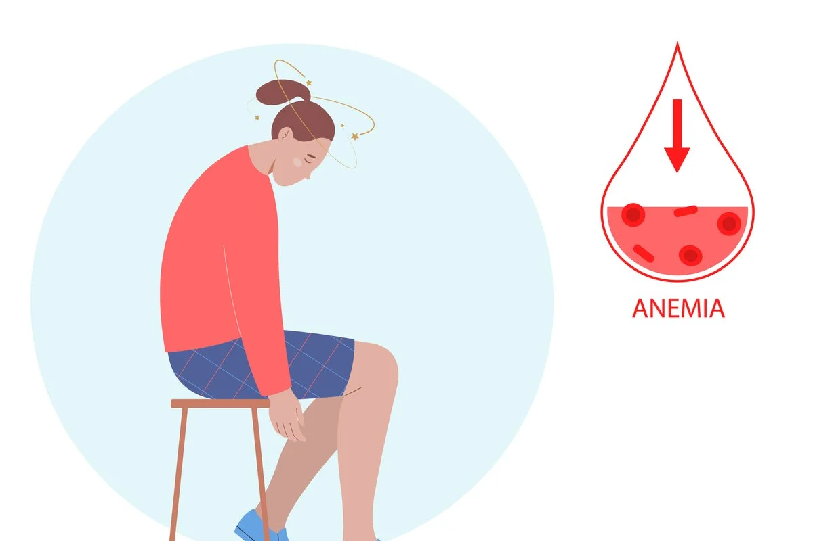
संदेश सूची: अनीमिया को समझना
आयरन क्या है? | आयरन हमारे शरीर के आवश्यक पोषक तत्वों में से एक है, जो हीमोग्लोबिन में होता है। हमारे शरीर में बाहरी खाद्य स्रोतों से आयरन की आवश्यकता होती है क्योंकि शरीर अपना आयरन नहीं बना सकता है। आयरन उन तत्वों में से एक है जो हमारे शरीर में सभी अंगों को ऑक्सीजन पहुंचाने में मदद करता है। किसी शरीर को चलाने और बढ़ने के लिए ऊर्जा आवश्यक है, यह ऊर्जा शरीर के सभी अंगों के ठीक से काम करने पर मिलती है जो कि ऑक्सीजन पर ही निर्भर करता है।
अनीमिया क्या है? | हमारे खून की लाल रक्त पेशियों (रेड ब्लड सेल्स/RBC) में हीमोग्लोबिन होता है जो एक तरह का प्रोटीन है। इस हीमोग्लोबिन में आयरन होता है जो फेफड़ों से ऑक्सीजन लेकर शरीर के हर अंग तक पहुँचाता है। कभी कभी हमारे खून में आयरन की मात्रा जरूरत से कम हो जाती है। ऐसी स्थिति में शरीर के अंगों में पर्याप्त ऑक्सीजन नहीं पहुँच पाता है। जब हीमोग्लोबिन में आयरन की कमी हो जाती है तो इसे अनीमिया कहते हैं।

Slide 23

संदेश तालिका : अनीमिया को रोकना
अनीमिया से बचाव | हाथ धोना आसान है और संक्रमण पैदा करने वाले कीटाणुओं को फैलने से रोकने के सबसे प्रभावी तरीकों में से एक है। हाथ धोने के इन पांच चरणों का हर समय पालन करें: 1. अपने हाथों को साफ पानी से गीला करें और साबुन लगाएं, 2. अपने हाथों को साबुन से रगड़कर अच्छी तरह झाग बनाएं। अपने हाथों के पिछले हिस्से, अपनी उंगलियों के बीच और अपने नाखूनों के नीचे झाग लगाएं, 3. अपने साबुन लगे हाथों को कम से कम 20 सेकंड तक रगड़ें। 4. अपने हाथों को साफ पानी से अच्छी तरह धोएं, 5. अपने हाथों को हवा में या साफ तौलिये से सुखाएं।
 | खाना खाने, खाना पकाने, खाना परोसने या छोटे बच्चों को खिलाने से पहले साबुन से हाथ धोएं। शौचालय का उपयोग करने और बच्चे के मल का निपटान करने के बाद साबुन और पानी से हाथ धोएं।
कृमि (पेट के कीड़े) कैसे अनीमिया का कारण बनते हैं?? | जब बच्चे नंगे पैर चलते हैं, गंदे हाथों का उपयोग करते हैं और दूषित (Contaminated) पानी और भोजन खाते हैं तो इससे मानव शरीर में कीड़े प्रवेश कर जाते हैं। इसे "कृमि संक्रमण" कहा जाता है। कीड़े शरीर में प्रवेश करते हैं और हमारे द्वारा खाए गए भोजन पर जीवित रहते हैं। वे भोजन से पोषक तत्व ले लेते हैं और शरीर को कम पोषण मिलता है और अनीमिया का कारण बनते हैं। इसके अलावा कुछ कृमि के प्रकार जैसे कि हुकवर्म हमारी छोटी आंत (Small Intestine) से खून चूस लेता है जिसके कारण खून की कमी हो जाती है।
कृमि नाशन अनीमिया से कैसे बचाता है? | कृमि संक्रमण (पेट के कीड़ों) की रोकथाम और उपचार: कृमि नाशन से कृमियों की संख्या कम होती है और खून की कमी नहीं होती और अनीमिया से बचाव होता है। कृमि संक्रमण के उपचार और संक्रमण को रोकने के लिए हर छह महीने में एक बार कृमि नाशक गोलियाँ एल्बेंडाज़ोल लेना बहुत महत्वपूर्ण है। कृमिनाशक गोली- एल्बेंडाज़ोल 400mg सरकार के द्वारा स्कूल में बच्चों को निःशुल्क दी जाती है। जिन किशोरियों का स्कूल में नामांकन नहीं है उनको आंगनवाड़ी केंद्र से यह गोली मिलती है।

Slide 24
संदेश तालिका: अनीमिया का उपचार
संतुलित आहार अनीमिया से बचाने में कैसे मदद कर सकता है? | घर पर स्वस्थ और ताज़ा भोजन तैयार करें; बच्चों को स्ट्रीट फूड या जंक फूड खाने से बचाएं; आयरन युक्त आहार बनाएं- हरी पत्तेदार सब्ज़ी जैसे पालक, चौली, सहजन, पीला कद्दू, हरा केला: दिन में एक बार दाल आयरन सहायक जैसे गुड, विटामिन C जो फलों जैसे आंवला, अमरूद, संतरा, नींबू । माँस, मछली,झींगा, केकड़ा, मुर्गी भोजन का एक भाग होना चहिए।
 | बच्चों को स्ट्रीट फूड या जंक फूड खाने से बचाएं, जैसे नूडल्स, फ्राइस
उपचार | किशोर-किशोरियाँ जो दैनिक आहार लेते हैं अक्सर शरीर में आयरन की बढ़ी हुई आवश्यकताओं को पूरा करने के लिए पर्याप्त नहीं होता है। IFA की गोली आहार में एक महत्वपूर्ण अनुपूरक (supplement) प्रदान करता है। IFA की गोली शरीर को हीमोग्लोबिन बनाने और अनीमिया को रोकने में मदद करती है।
 | अनीमिया को रोकने से शारीरिक और मानसिक क्षमता में सुधार होता है। किशोर-किशोरियाँ सीखने की गतिविधियों में अधिक उत्साही हो जाते हैं। स्कूल में उपस्थित बढ़ती है। यह उनकी त्वचा और बालों को भी स्वस्थ और चमकदार बनाता है।
 | सप्ताह में एक नीली IFA की गोली लेनी होगी। गोली भोजन के कम से कम एक घंटे बाद लेनी चाहिए; पूरी गोली पानी के साथ एक घूंट में निगलनी चाहिए; गोली लेने के बाद बच्चे को कम से कम एक गिलास पानी पीना चाहिए; गोली खाली पेट नहीं लेनी चाहिए; गोली लेने के एक घंटे बाद तक बच्चे को चाय या कॉफी नहीं पीनी चाहिए; बच्चे को गोली तोड़नी नहीं चाहिए, चबानी नहीं चाहिए या चूसनी नहीं चाहिए; यदि बच्चा अस्वस्थ महसूस कर रहा हो तो अगले दिन गोली देनी चाहिए।

Slide 25

माहवारी और अनीमिया
माहवारी अनीमिया को कैसे प्रभावित करती है? | जब माहवारी के दौरान हर महीने रक्त की हानि होती है, तो लाल रक्त पेशियों के भीतर का आयरन भी नष्ट हो जाता है। यदि मासिक आयरन का सेवन और अवशोषण इस अवधि के दौरान हानि हुए आयरन की भरपाई नहीं करता है, तो यह आयरन की कमी से होने वाले अनीमिया का कारण बन सकता है। माहवारी के दौरान भारी रक्तस्राव और सही पोषण की कमी के कारण लड़कियों में अनीमिया हो सकता है।
 | जिन लड़कियों को माहवारी शुरू हो चुकी है, उन्हें विशेष रूप से माहवारी के दौरान आहार में संतुलित आहार शामिल करना चाहिए।

Slide 26

IEC सामग्री का उपयोग: पोस्टर
श्रोता/ऑडियन्स: माता-पिता, छात्र-छात्राएं
पोस्टर अपने आप में ही पूर्ण सामग्री हैं।
जब लोग पोस्टर पढ़ेंगे, तो वे संदेश की व्याख्या अपने नज़रिये/धारणा के अनुसार करेंगे।
पोस्टरों में कार्यवाही करने का आह्वान (Call to action) होता है- यह वह व्यवहार है जिसे आप पोस्टर से संदेश लेने वाले व्यक्ति में देखना चाहते हैं।
कुछ पोस्टर केवल सूचना आधारित हो सकते हैं
ऐसे स्थानों पर लगाएं जहां ज्यादा लोग देखें व पढ़ें जैसे बच्चों के पिक-अप पॉइंट, स्कूल बसों में, कैंटीन के पास, गलियारों में, नोटिस बोर्ड के पास आदि।

Slide 27
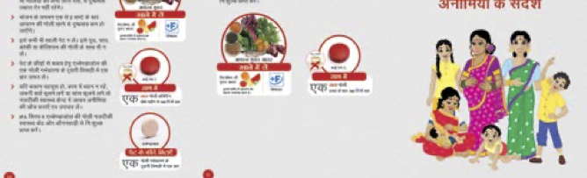
IEC सामग्री का इस्तेमाल:
लीफलेट
श्रोता/ऑडियन्स: माता-पिता, छात्र-छात्राएं
स्कूल कार्यक्रमों, स्वास्थ्य क्लब बैठकों, PTM के दौरान लीफलेट का वितरित।
आप जो लीफलेट/पुस्तिका साझा कर रहे हैं उसके विषय पर प्राप्तकर्ता को बताएं।
कारण बताएं और प्राप्तकर्ता को लीफलेट/पुस्तिका पढ़ने के लिए प्रेरित करें।
साझा करते समय लीफलेट/पुस्तिका में शामिल संदेशों का संक्षिप्त सारांश दें और वह कार्यवाही बताएं जिसकी आप लीफलेट/पुस्तिका पढ़ने के बाद माता-पिता/छात्र-छात्रा से अपेक्षा करते हैं।

Slide 28

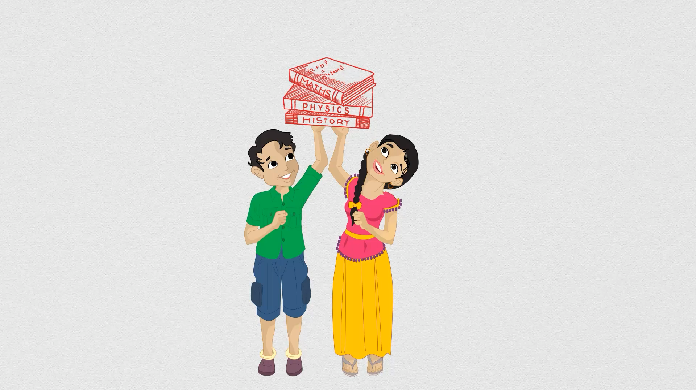
IEC सामग्री का उपयोग: GIFs
श्रोता/ऑडियन्स: छात्र-छात्राएं, माता-पिता
GIF स्मार्ट फोन पर शेयर किए जाते हैं और ये छोटे संदेश होते हैं जो जानकारी दे सकते हैं।
GIFs को डाउनलोड करके उपयोग किया जाता है।
पोस्टर अपने आप में ही संदेश हैं। इन संदेशों को पढ़ने वाले संदेश की व्याख्या अपने नज़रिये/धारणा के अनुसार करेंगे।
जब आप GIF शेयर करते हैं, तो आपने जो भेजा है उस पर एक संक्षिप्त सारांश संदेश लिखना अच्छा होता है जो प्राप्तकर्ता को GIF डाउनलोड करने के लिए प्रोत्साहित करेगा।
श्रोता/ऑडियन्स के कोई प्रश्न हो सकते हैं तो इतनी गुंजाइश छोड़ दें कि वह आपसे प्रश्न पूछने के लिए संपर्क कर सकें।
आप एक दिन बाद फॉलोअप करके पता कर सकते हैं कि किसी का कोई प्रश्न तो नहीं है।

Slide 29
समूह संचार
प्रार्थना सभाओं के दौरान छात्र-छात्राओं को संबोधित करना
स्कूल के कार्यक्रमों के दौरान स्थिति के अनुसार संदेश देना
हेल्थ क्लब, स्पोर्ट्स क्लब, विशेष दिन के दौरान संदेश
स्कूल में लाल (गुलाब नहीं बल्कि खून) दिवस वापस लाना
खेल दिवसों के दौरान पोस्टरों का उपयोग
नाटकों में संदेश देने वाली कहानियाँ शामिल की जा सकती हैं
संगीत कक्षाओं में गीत बनाना
अनीमिया संदेश पर कविता/पेंटिंग प्रतियोगिता
स्कूल समाचार पत्र/स्कूल जर्नल में अनीमिया पर नोट
पाठ योजनाओं में अनीमिया के संदेशों को शामिल करना

Slide 30

समूह संचार योजना
क्या करें:
एक विषय/थीम चुनें (उदाहरण: पोषण)
उद्देश्य निर्धारित करें (उदाहरण: छात्र आपको उन खाद्य पदार्थों के नाम बताने में सक्षम हैं जो शरीर में आयरन बढ़ाते हैं)
थीम पर संदेश तैयार करें (उदाहरण: क्या खाएं, कैसे खाएं, कब खाएं)
गतिविधियाँ तैयार करें (जैसे: शब्द खोज, प्रश्नोत्तरी, कला प्रतियोगिता, नाटक आदि)
फीडबैक एकत्र करें (उदाहरण: एक फीडबैक कॉर्नर सेट करें जिसमें आप छात्रों से उन संदेशों पर कार्ड भरने के लिए कह सकते हैं जो उन्हें गतिविधियों के दौरान देखे/सुने हुए याद हैं, या आप एक Google फॉर्म भेज सकते हैं जिसमें छात्र-छात्राओं से उस संदेश पर टिक करने के लिए कहा जा सकता है जो उन्होंने देखा/सुना है )
सावधानियां:
कई विषयों पर एक साथ बात न करें- उदाहरण के लिए: पोषण, कृमि मुक्ति, माहवारी स्वच्छता संदेशों को मिश्रित न करें।
अपना संदेश सुसंगत रखें- सभी सामग्रियों में एक ही संदेश होना चाहिए।

Slide 31
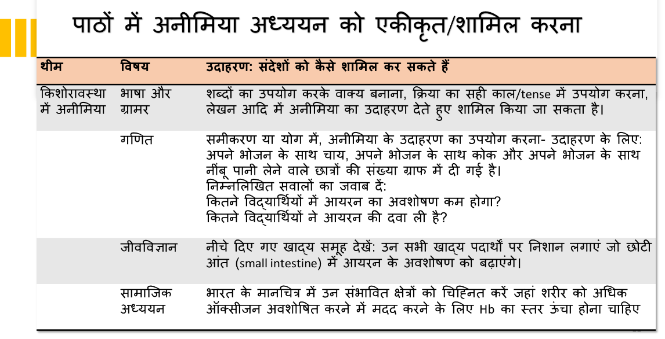

Slide 32
सारांश: अनीमिया को रोकने में शिक्षक की भूमिका: सलाह और परामर्श देना
स्कूल में IFA की नीली गोली हर हफ्ते लें। T3 कैंप में छात्रों को जांच, उपचार और सलाह लेने के लिए भेजें।
.
प्रत्येक 6 माह मे एक कृमिनाशक गोली (एल्बेंडाज़ोल) लें।
साबुन और पानी से 20 सेकंड तक हाथ धोएं, व्यक्तिगत स्वच्छता रखें।
संतुलित पोषण युक्त भोजन खाएं जो आयरन युक्त, प्रोटीन युक्त और फोलेट युक्त हो।
अनीमिया को रोकना और उपचार
लड़कियों को माहवारी में सही पोषण लेने के लिए सलाह दें।
विटामिन C युक्त फल और सब्ज़ी लें जिससे रक्त में आयरन का अवशोषण हो।
यदि आप मांस खाते हैं तो माँस-मछली खाएं।
यदि आपके कोई प्रश्न हैं तो अपने शिक्षक, ASHA या देखभाल करने वाले से पूछें।

Slide 33
मैं वादा करता/करती हूँ
मैं अपने विद्यार्थियों के साथ अनीमिया की रोकथाम और उपचार के बारे में बात करूंगा/करूँगी।
मैं अपने विद्यार्थियों के माता-पिता को अनीमिया की रोकथाम के लिए कार्य करने के लिए प्रेरित करूंगा/करूँगी।
मैं अपने विद्यार्थियों में अनीमिया के लक्षणों पर नजर रखूंगा/रखूँगी।
मैं अपने विद्यार्थियों को अनीमिया मुक्त रहने में मदद करूँगा/करूँगी।
मैं अनीमिया की रोकथाम और नियंत्रण के लिए एक आदर्श बनूँगा/बनूँगी।

